Slide 1
REL CONNECTOR / 优化复盘
从特征供给瓶颈，到自适应在线训练
核心问题：特征不能全量驻留时，怎样让 GPU 持续获得训练数据？
Vanilla
v1
v2
按需读取
避免全量物化
单进程优化
去重与复用
多进程升级
采样 / 组装 / 训练分离
汇报顺序
问题 → v1 → 新瓶颈 → v2 架构与算法 → 实验 → 耗时图 → RSS 图
优化对象不是数据集名称，而是重复率、访问成本、工作集大小和资源压力。
2026-09-27 · 各任务最近有效成绩
01
Notes:
重组旧稿，更新至十任务完成及最新Event/Trial复测。所有历史对比均保留缓存与版本差异。性能图不含Batch；内存图按用户要求包含Batch。
证据与口径：
doc/v2-dataset-performance-review-20260927.md

Slide 2
01 / VANILLA 的问题
按需读取省下内存，却把特征生产放进训练循环
Vanilla 已有基础 SQL / raw cache；问题是重复生产和串行供给仍然昂贵。
采样节点
SQL + 解码
文本 + Frame
GPU 更新
同一节点可能重复出现
重复访问与数据转换
重复编码与组装
等待 ready 数据
问题 A｜重复工作
同一节点、同一文本被多次处理；
原始行缓存不等于最终特征复用。
问题 B｜供给不足
SQL、编码和组装阻塞训练；
端到端耗时还包含首次初始化。
先减少每个 batch 的重复工作，再提高特征生产的并行度。
2026-09-27 · 各任务最近有效成绩
02
Notes:
历史Vanilla五项在4小时超时。不要把Vanilla描述为完全没有优化；旧SQL修复已回补到当前代码，历史成绩代表当时快照。
证据与口径：
doc/gpu-feature-optimization-experiment.md
doc/optimization-evolution-report-20260926.md §2–3

Slide 3
02 / v1 如何优化
把重复请求合并，只对缺失部分生产特征
三层复用：节点请求、文本向量、已编码特征。
改动 | 省掉什么 | 必须保留什么
节点去重 + 跨 batch 窗口 | 重复 SQL / 解码 / 编码 | 恢复每个 batch 的节点位置和顺序
稀疏 ID 查询 / 稠密块读取 | 无效扫描和过量取数 | 相同请求行与时间约束
raw → text → encoded 缓存 | 逐步省掉后续转换工作 | 仅缓存静态特征、冻结文本向量
direct 文本路径 + 有界线程流水线 | 通用调度开销，重叠 SQL 与编码 | 兼容回退；限制队列与工作集
v1 的主要收益来自“少读、少转、少编码”，不改变训练输入的数量。
2026-09-27 · 各任务最近有效成绩
03
Notes:
去重只减少特征生产，重复训练位置通过inverse恢复。文本快路径保留GloVe计算语义；不兼容时回退。初始化持久化缓存并非v2独有。
证据与口径：
doc/optimization-evolution-report-20260926.md §4–5

Slide 4
02 / v1 的收益边界
重复结构不同，同一缓存策略的收益就不同
历史单轮结果：Salt 的节点复用高，Stack 的节点复用低。
Salt：Vanilla → v1
Stack：Vanilla → v1
Vanilla
14,132.8
Vanilla
7,831.8
v1
2,832.6
v1
6,428.7
4.99× · 秒
1.22× · 秒
节点重复因子 2.114
raw 行覆盖率 98.70%
节点重复因子 1.011
raw 行覆盖率 4.86%
重复率决定“能省多少”；缓存查询和复制成本决定“省下来是否划算”。
2026-09-27 · 各任务最近有效成绩
04
Notes:
Salt约4.99×，Stack约1.22×。历史阶段/worker计时会重叠，不求和为wall。此处仅解释v1在不同数据结构上的收益差异。
证据与口径：
doc/gpu-feature-optimization-experiment.md

Slide 5
03 / 又发现了什么问题
命中缓存以后，访问成本仍可能成为瓶颈
增加缓存和 worker，并不必然让训练更快。
高命中仍然慢
工作集超出内存
HM / Salt
Arxiv / Stack / Trial
整块 RPC、共享锁、高频查表
缓存填满后反复查询、跨轮重算
并发资源持续增长
准备工作压倒训练
Stack / Amazon
Event / F1
mmap 数量、WAL、刷盘等待
宽表冷统计；小任务启动成本
v2 需要同时解决：供给并行度、命中成本、缓存容量和长期运行资源。
2026-09-27 · 各任务最近有效成绩
05
Notes:
本页是诊断归纳，不宣称每个问题只有单一原因。Ratebeer另有共享存储发布竞争，属于正确性问题，在后面独立说明。
证据与口径：
doc/v2-full-matrix-20260925.md
doc/v2-hm-regression-20260925.md

Slide 6
04 / V2 架构
采样、特征组装、GPU 训练分进程执行
v1 单进程优化后，assemble 供给仍受限；v2 将三个阶段拆分并重叠执行。
Assembly 1
SQL → 文本 → Frame
采样进程
计划队列
就绪队列
GPU 主进程
seed + 常驻拓扑
Assembly 2
前向 / 反向 / 更新
有界窗口
准备好张量
SQL → 文本 → Frame
Assembly N
SQL → 文本 → Frame
本地 / 共享编码缓存 + 共享文本 / 磁盘向量缓存
队列与在途窗口受限；ready 顺序减轻队头等待，但会改变 batch 更新顺序。
2026-09-27 · 各任务最近有效成绩
06
Notes:
epoch gate限制当前轮训练，下一轮可预取；特征窗口不能跨epoch混合。活跃worker数可根据供给状态调整，但预先spawn的进程暂停不等于归还内存。图拓扑仍常驻。
证据与口径：
relconnector_v2/relconnector_v2/runtime/process_pipeline.py
relconnector_v2/relconnector_v2/process_api.py

Slide 7
04 / 从数据形态选择策略
按可观测信号决策，而不是按数据集名称分支
以下区分“自动策略”与“实验选定配置”。
信号 | 策略 | 代表数据集
高文本命中 + 查询代价高 | 启用本地槽位索引，绕过共享查询 | Salt
大库 + 低内存命中 + 编码昂贵 | 启用持久化 embedding；复用已有缓存 | Arxiv / Stack / Trial / Amazon
索引低复用 / 收益变小 | 退出本地索引，冷却后再评估 | Arxiv 等低复用阶段
数值列可装入受限缓冲 | 按行数与预算分组，精确内存统计 | Event；小表也适用
写入 / 读取阶段变化 | 调整 WAL 回收预算 | Amazon 暴露的问题
编码缓存 RPC 昂贵 | 只返回请求行；可选择本地作用域 | HM：本地 4 GiB 是选定配置
F1 / Avito 不必强开磁盘缓存；Ratebeer 也不能仅因“大”就自动解决编码瓶颈。
2026-09-27 · 各任务最近有效成绩
07
Notes:
HM本地4GiB是验证矩阵显式配置，不称为已实现自动选择。磁盘和本地索引是独立策略，可能分别开关。Ratebeer磁盘策略未激活，其持续编码仍是待优化点。
证据与口径：
relconnector_v2/relconnector_v2/features/adaptive_text_index.py
relconnector_v2/relconnector_v2/features/disk_text.py
doc/v2-hm-regression-20260925.md

Slide 8
04 / 算法 A：高复用文本
重复命中时，只查本地槽位索引
向量仍共享；本地仅保存“文本 → 已发布槽位”，避免复制整份向量。
观察窗口
自动激活
本地命中
64 次调用
≥1,024 次请求
共享命中 ≥80%
查询累计 ≥5 ms
直接批量 gather
跳过共享哈希与锁
自动退出
连续两个窗口本地命中 <20%：
释放索引，并进入冷却期。
18,260 → 5,208 s
Salt 两轮完整耗时；模型输入不变
共享查询由约 30,532 降至 802 worker 秒
高命中率任务的重点是降低命中成本，而非继续增加编码能力。
2026-09-27 · 各任务最近有效成绩
08
Notes:
每worker索引元数据预算32MiB，LRU淘汰；激活后两个窗口预热，反复失效延长冷却，最多32个窗口。Salt端到端3.51×包含初始化状态差异；查询计时是并行累计。
证据与口径：
doc/v2-salt-regression-20260926.md

Slide 9
04 / 算法 B：文本工作集较大
把跨轮可复用的 embedding 留在磁盘
本地索引 → 共享文本缓存 → 磁盘缓存 → 真正缺失才编码。
本地槽位
共享向量
磁盘向量
GloVe 编码
命中即返回
命中即返回
命中即返回
发布结果并复用
新缓存的启用条件
数据库 ≥256 MiB；模型输入 ≥4,096；
模型耗时 ≥1 s；内存命中率 ≤10%。
已有兼容磁盘缓存可直接复用。
观察到的收益
Arxiv：第二轮编码显著减少。
Trial：热缓存复测两轮编码均为 0。
F1：小数据集不激活磁盘路径。
冷构建要付编码与写入成本；热缓存成绩必须与冷启动成绩分开。
2026-09-27 · 各任务最近有效成绩
09
Notes:
Arxiv矩阵模型输入184724/1316。Trial371.80秒为热初始化/文本缓存，不能全部归因于代码优化。Ratebeer内存累计命中约88.67%，未触发低命中门槛，第二轮仍有大量编码。
证据与口径：
doc/v2-full-matrix-20260925-final.md
doc/v2-trial-rerun-20260927.md

Slide 10
04 / 编码特征缓存：HM 的配置选择
只传需要的行，避免命中后搬运整块特征
先优化通用共享路径，再用对照实验选择本地或共享作用域。
原共享路径
优化后
少量请求 → 整块 TensorFrame RPC → 再切片
返回请求行；HM 使用 worker 本地缓存
HM：两轮流水线
等待 ready：3,348.9 → 481.9 秒
文本编码、SQL 计时基本不变。
使用本地总计 4 GiB、4 worker；
这是验证过的配置，不是自动决策。
优化前
4,603.0
优化后
1,756.3
2.62× · 秒
2026-09-27 · 各任务最近有效成绩
10
Notes:
旧shared2GiB vs local总4GiB并非等容量单因素对照；报告另有同预算短测。pipeline快2.62×，端到端快2.87×包含热初始化收益。
证据与口径：
doc/v2-hm-regression-20260925.md

Slide 11
04 / 算法 C：控制并发资源成本
缓存能命中，还要能长期稳定运行
缩短临界区、限制映射数量，并随读写阶段调整日志回收。
Stack｜查询与映射
Amazon｜WAL 与写入
• 哈希、gather 移到锁外，批量发布。
• mmap 最多保留 1,024 个，LRU 回收。
• 共享查询短测：296.0 → 53.5 秒。
• 完整两轮：3,665.66 秒。
• 每 writer 追加 8,192 行固定分片。
• 预算参考索引大小和剩余磁盘。
• 读多写少时降低 WAL 回收阈值。
• 避免固定小阈值造成频繁刷盘。
WAL 阈值是回收触发条件，不是硬上限；Amazon 完整成绩未包含后加读阶段策略。
2026-09-27 · 各任务最近有效成绩
11
Notes:
写阶段预算参考4倍索引、通常64MiB至4GiB并受空闲空间1/16约束。连续两窗口高命中、低WAL增长进入读阶段，上限512MiB；命中下降或增长回升退出。Amazon约60GB WAL已收回；不能把稳定性修复与性能贡献混为单一倍率。
证据与口径：
doc/v2-stack-regression-20260926.md
doc/v2-amazon-regression-20260926.md

Slide 12
04 / 算法 D：冷初始化数值统计
根据行数与内存预算，自动合并数值列扫描
不按 Event 特判，不抽样；精确统计结果保留。
1 估算单列缓冲：行数 × 8 字节
2 分组列数 = min(32, 128 MiB / 单列大小)
3 合并读取，批次最多 8,192 行
4 内存 partition 选取精确分位点
5 单列超预算 → 回退流式 SQL 路径
Event：完整冷初始化
优化前
2,164.0
优化后
606.0
3.57× · 秒
Schema：1,895.62 → 335.66 秒；图拓扑：267.95 → 269.92 秒。
329 项统计核对：分位数完全一致；均值/标准差最大绝对差约 8×10⁻¹³。
总初始化减少 72.0%（3.57×）；剩余约 44.5% 时间在图拓扑构建。
2026-09-27 · 各任务最近有效成绩
12
Notes:
空应用缓存对照，不清操作系统文件缓存。预算只针对数值数组，非进程RSS上限。schema缓存版本更新，旧schema需重算；图缓存可复用。新旧完整冷测分别2164.0016/606.0092秒。
证据与口径：
doc/v2-initialization-optimization-20260927.md
benchmarks/v2-event-init-optimized-20260927/result.json

Slide 13
04 / 正确性是优化的前提
Ratebeer：先修复发布竞争，再评价吞吐
并发修复解决数据损坏，不应直接包装成性能加速算法。
旧发布顺序
新发布顺序
索引可见 → RPC 搬迁 storage
并发读可能访问旧地址
先完成共享 storage → 再发布索引
后续序列化不搬迁已发布对象
验证：独立协调复现 + 回归测试 + 两轮各 10,000 batch 完成。
保留失败输入、精确 batch key 和类别校验；不截断坏值、不跳过样本。
仍有大量文本编码、SQL 和组装开销，磁盘策略未启用。
首个 CUDA 异常未保存输入，不能确认与后续已复现竞争完全同源。
2026-09-27 · 各任务最近有效成绩
13
Notes:
Ratebeer完整结果15444.93秒，包含CPU类别检查开销；20k批为截断工作量。最终模型输入约20245311/20503129，ready等待11389.19秒。
证据与口径：
doc/v2-ratebeer-regression-20260926.md

Slide 14
05 / 实验总结
十项已有有效成绩，但并非统一最终版本重测
最新 v2 结果：Event / F1 用初始化优化后验证，Trial 用热缓存复测，其余沿用矩阵。
数据集 | 完成批次 | 端到端 / s | s / batch | 解释条件
Amazon | 9,908 | 14,699.63 | 1.484 | 部分热文本；诊断缺失
Arxiv | 2,088 | 981.64 | 0.470 | 已有磁盘 embedding
Avito | 8,644 | 1,604.83 | 0.186 | 磁盘文本关闭
Event | 76 | 38.77 | 0.510 | 热初始化；非冷启动
F1 | 12 | 28.11 | 2.342 | 空初始化缓存验证
HM | 14,972 | 1,760.13 | 0.118 | 本地编码缓存 4 GiB
Ratebeer | 20,000 | 15,444.93 | 0.772 | 每轮截断 10,000 批
Salt | 6,340 | 5,208.23 | 0.821 | adaptive 索引复测
Stack | 13,228 | 3,665.66 | 0.277 | 已有磁盘 embedding
Trial | 918 | 371.80 | 0.405 | 初始化 + 文本热缓存
初始化优化：59 项测试通过；Event / F1 两轮训练通过。跨版本训练等价仍需独立验收。
2026-09-27 · 各任务最近有效成绩
14
Notes:
所有结果来自原始JSONL并核对两轮步数和有限loss。历史数据来自报告，旧JSONL不在工作区。F1最新28.11秒而非挑旧26.57最低值；不要声称每次新改动都让每个任务更快。
证据与口径：
doc/v2-dataset-performance-review-20260927.md
benchmarks/v2-performance-review-20260927/comparison.json

Slide 15
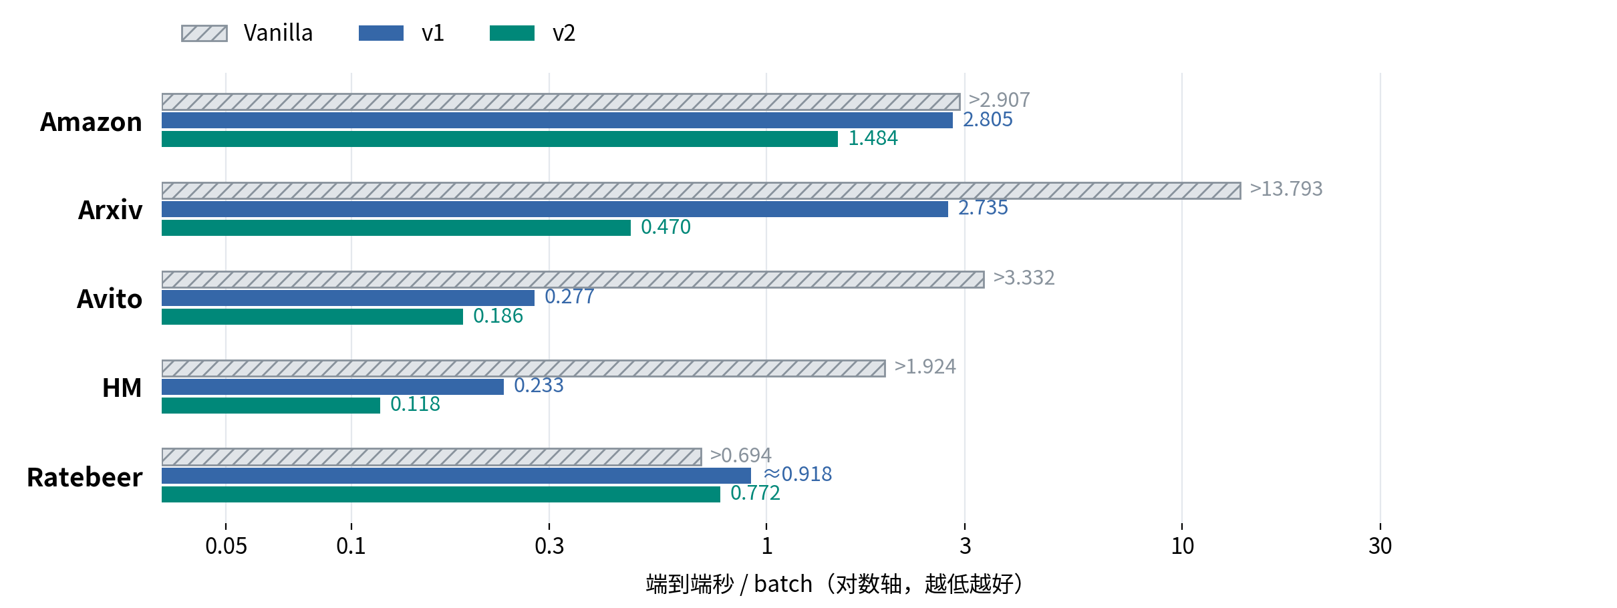
06 / 耗时对比 · 1 / 2
大规模任务：对比 Vanilla、v1 与 v2
统一为端到端秒 / batch；历史 1 epoch，v2 2 epoch，启动成本摊销不同。
斜线 Vanilla 条为超时下界（>）；Ratebeer v1 为超时吞吐估算（≈）。
2026-09-27 · 各任务最近有效成绩
15
Notes:
图中无Batch版本。Vanilla超时值=14400/计划完整epoch批数，仅是完整epoch平均秒/batch下界，非实测完成值。Ratebeer v1=14400/15686，v2每轮限10000批。Arxiv/Amazon已有文本缓存；版本和冷热不配对。
证据与口径：
doc/gpu-feature-optimization-experiment.md
benchmarks/v2-performance-review-20260927/comparison.json

Slide 16
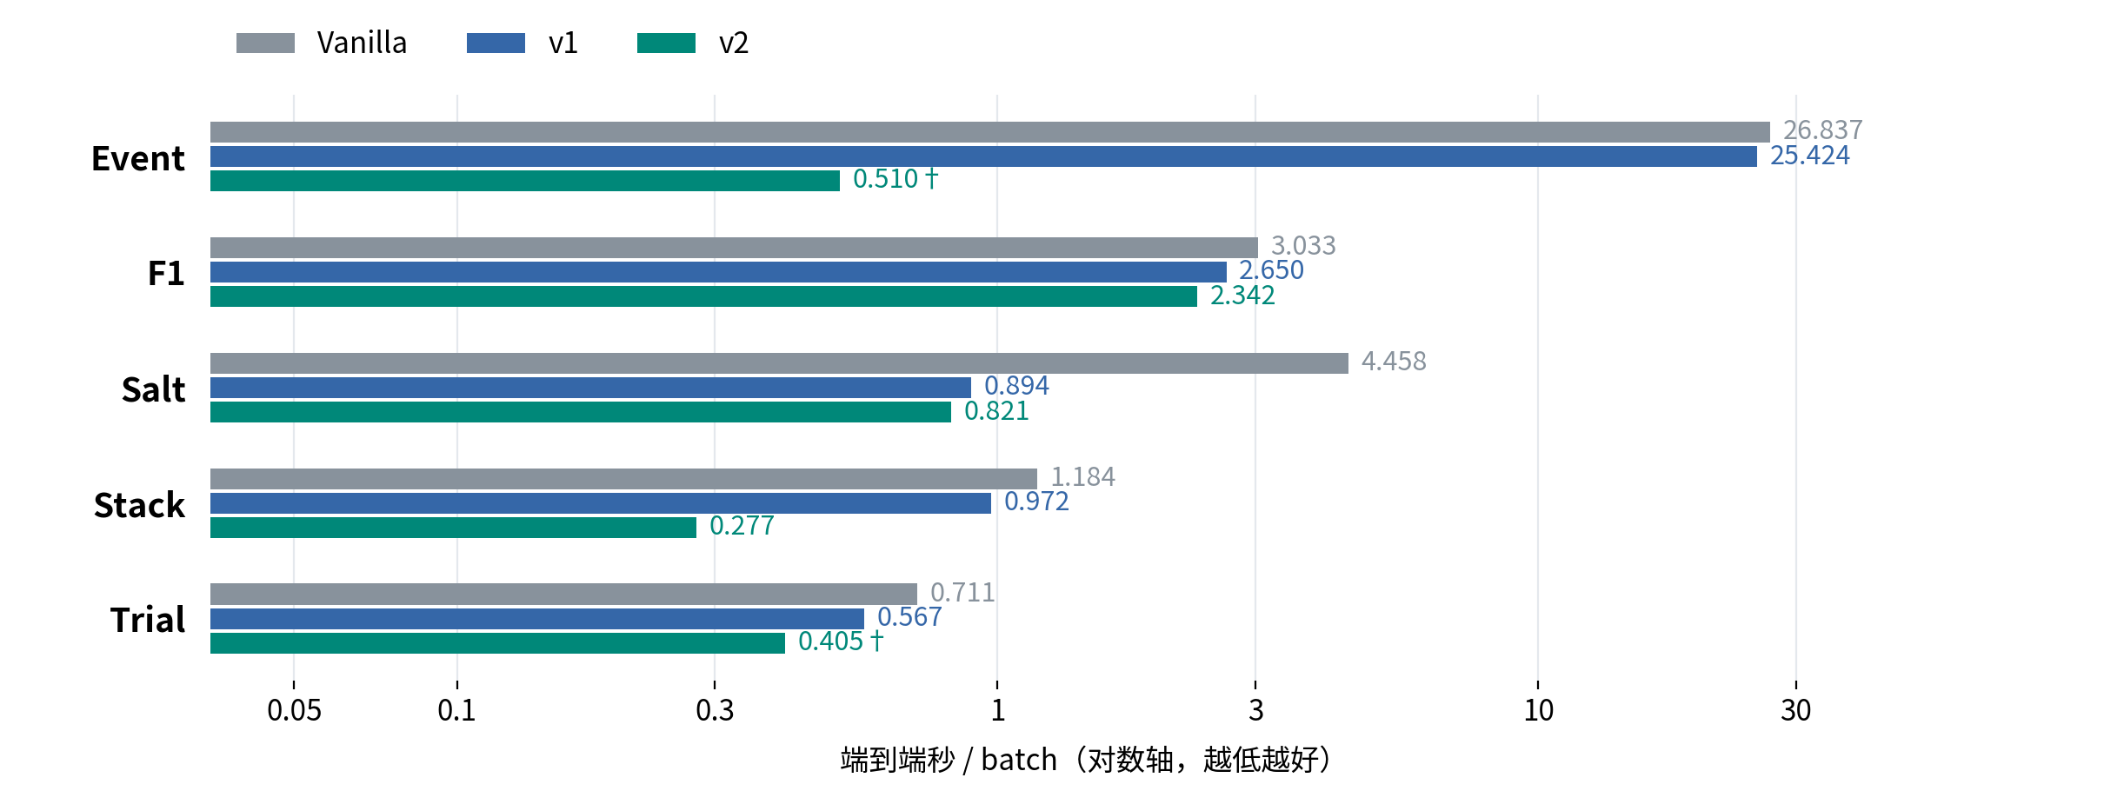
06 / 耗时对比 · 2 / 2
缓存与初始化影响，必须和吞吐一起解释
秒 / batch 越低越好；跨实验比较展示观测结果，不单独证明算法因果收益。
† Event 是热初始化训练，Trial 复用文本缓存；Event 冷初始化独立提升为 3.57×。
2026-09-27 · 各任务最近有效成绩
16
Notes:
Event38.77秒/76批，Trial371.80秒/918批。Event的49.83×跨实验单位batch比值不是冷初始化加速，也不是训练算子加速。本图刻意不以该倍率做宣传标题。Salt/Stack也有各自缓存和代码修订条件。
证据与口径：
doc/v2-dataset-performance-review-20260927.md
doc/v2-initialization-optimization-20260927.md

Slide 17
06 / 哪些证据能支持优化机制
用局部对照解释收益，而非只看版本排名
不同实验各有边界，不能把局部倍数直接相乘。
瓶颈 | 对照证据 | 能说明什么
HM：跨进程传输 | 流水线 4,603 → 1,756 秒 | 减少整块 RPC / 本地作用域有效
Salt：共享文本查询 | 完整两轮 18,260 → 5,208 秒 | 模型输入不变，命中路径成本下降
Stack：共享查询临界区 | 同规模短测 296.0 → 53.5 秒 | 批量化与锁外处理改善缓存访问
Event：精确数值统计 | 冷初始化 2,164 → 606 秒 | 空缓存下确有算法收益，结果一致
Trial：已有文本缓存复用 | 两轮 656.95 → 371.80 秒 | 收益包含热缓存，不能全归因于改代码
观察：选定 v2 成绩均低于历史 v1；因果结论优先依赖明确的阶段对照。
2026-09-27 · 各任务最近有效成绩
17
Notes:
HM作用域和容量不同，Salt初始化可能不同，Stack仅短测，EventOS页缓存不清。准确区分测量边界。所有worker累计计时不能直接相加为wall。
证据与口径：
doc/v2-hm-regression-20260925.md
doc/v2-salt-regression-20260926.md
doc/v2-stack-regression-20260926.md
doc/v2-trial-rerun-20260927.md

Slide 18
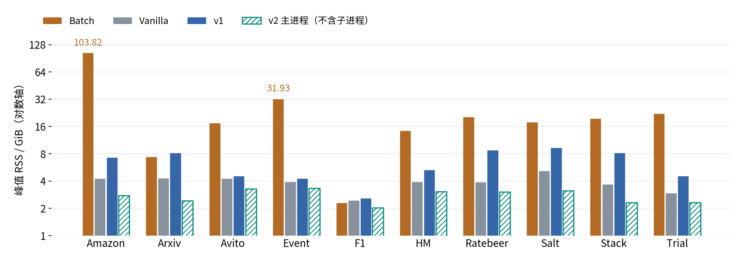
07 / RSS 对比 · 包含 Batch
全量物化的内存代价明显；v2 总内存尚待补测
实色：历史报告峰值 RSS；斜线：v2 主进程 RSS，不包含采样 / 组装 / manager。
不能由 v2 主进程约 2–3.3 GiB 推断整机占用，也不据此计算相对 Batch 的节省比例。
2026-09-27 · 各任务最近有效成绩
18
Notes:
历史RSS（GiB）来自gpu-feature-optimization-experiment.md十库汇总；超时任务RSS只是截至超时的峰值。v2取与耗时图相同JSONL的peak_rss_mb/1024，其源码是RUSAGE_SELF。非同口径四版本总内存比较；使用斜线并明确标注，不进行内存排名。完整数据见rss-data.csv。
证据与口径：
doc/gpu-feature-optimization-experiment.md
relconnector_v2/relconnector_v2/benchmark.py
rss-data.csv

Slide 19
07 / 内存结论与下一步
减少常驻特征，还需要覆盖整个进程树
缓存预算、队列上限与主进程 RSS，都不等于系统总内存。
训练主进程
采样 + manager
Assembly × N
模型 / 优化器 / 当前 batch
拓扑 / 索引 / 共享缓存
GloVe / SQL / 临时 Frame
测量补齐：进程树 PSS / USS、cgroup 峰值、显存与磁盘资源。
性能优先级：Amazon / Ratebeer 的特征供给；Event 的图拓扑构建。
最终总评：固定代码和资源预算，分别做冷缓存与热缓存十库复测。
主线不变：少做重复工作 → 提高供给 → 让命中更便宜 → 控制资源与冷启动。
2026-09-27 · 各任务最近有效成绩
19
Notes:
不直接相加进程RSS，因为共享页会重复计算。v2默认ready队列16GiB为上限而非实际占用，也非全系统内存承诺。通用启发式已实现，但HM本地配置不是自动学习，所有十库尚未用新统计代码重测。
证据与口径：
doc/optimization-evolution-report-20260926.md §9
doc/v2-dataset-performance-review-20260927.md

